Slide 1
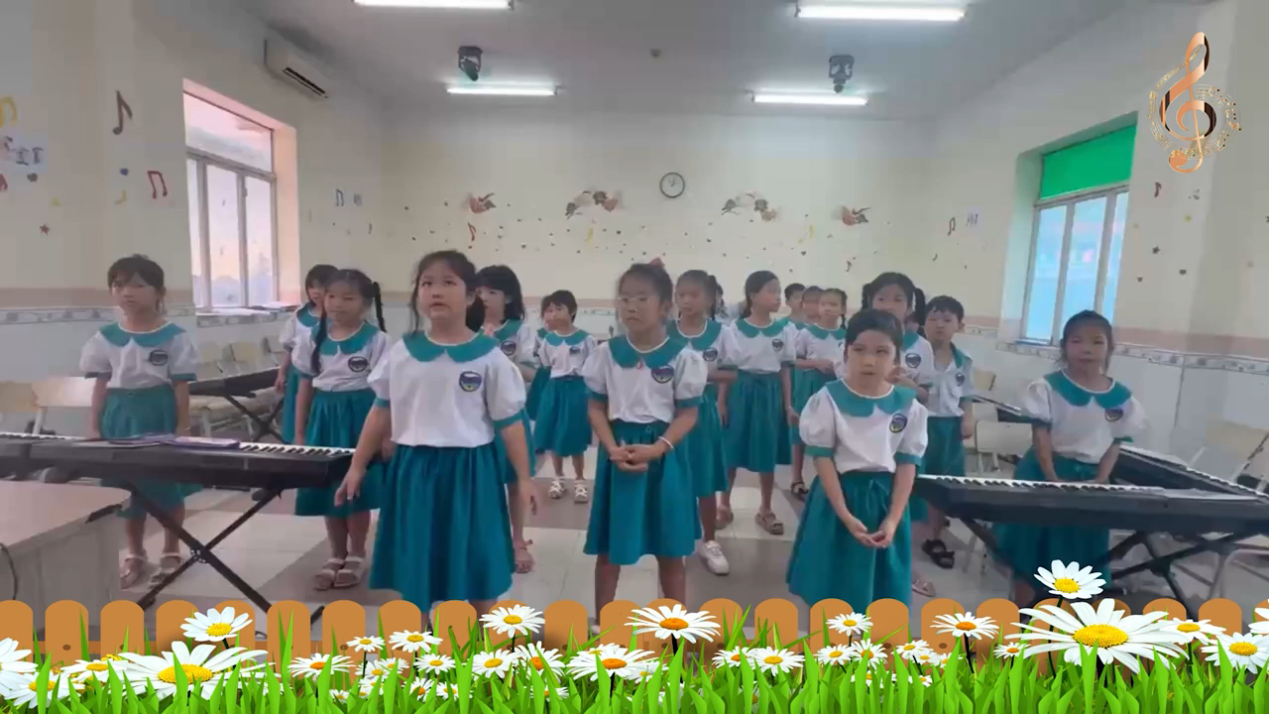

Slide 2

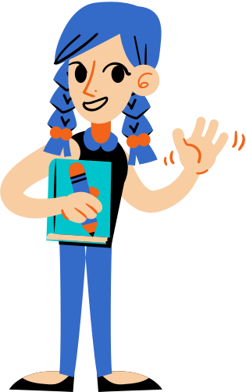



Thứ Ba, ngày 17 tháng 02 năm 2025
Đạo đức
Bài 9. EM LÀM QUEN VỚI BẠN BÈ (T2 - 45+46)

Slide 3
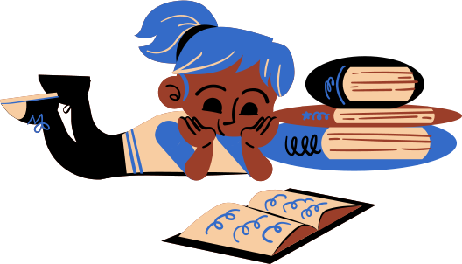
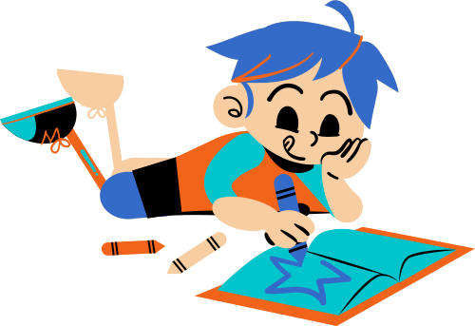
Bài 1. Em đồng tình hoặc không đồng tình với các hành vi dưới đây và giải thích vì sao ?
a. Trang luôn chủ động nói chuyện và làm quen với các bạn mới.
b. Khang thường rủ các bạn nhút nhát chơi cùng với cả lớp.
c. Hoàng cho rằng làm quen bạn mới sẽ mất thời gian và phiền phức.
d. Thảo chỉ làm quen với những bạn có cùng sở thích ca hát với mình.
e. Hồng chủ động đề nghị giúp đỡ để các bạn mới làm quen với cả lớp.

Slide 4


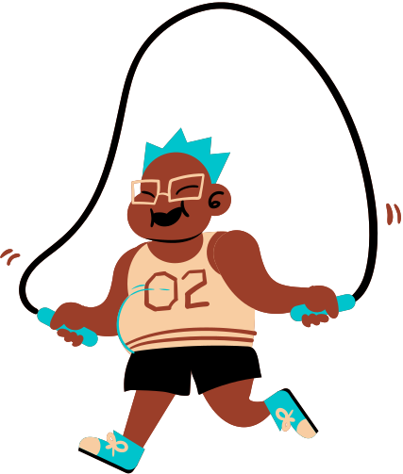
Bài 1.
a. Trang luôn chủ động nói chuyện và làm quen với các bạn mới.
Đây là những cách thiết lập bạn bè đơn giản mà hiệu quả.
b. Khang thường rủ các bạn nhút nhát chơi cùng với cả lớp.
Đây là những cách thiết lập bạn bè đơn giản mà hiệu quả.
c. Hoàng cho rằng làm quen bạn mới sẽ mất thời gian và
phiền phức.
Đây là suy nghĩ và hành động chưa phù hợp, bạn Hoàng chưa hiểu được vì sao phải thiết lập quan hệ bạn bè một cách đúng đắn.

Slide 5
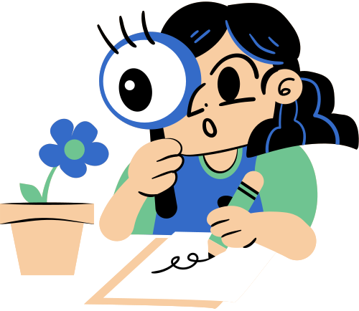
Bài 1
d. Thảo chỉ làm quen với những bạn có cùng sở thích ca hát với mình.
Đây là suy nghĩ và hành động chưa phù hợp, bạn Thảo chưa hiểu được vì sao phải thiết lập quan hệ bạn bè một cách đúng đắn.
e. Hồng chủ động đề nghị giúp đỡ để các bạn mới làm quen với cả lớp.
Đây là những cách thiết lập bạn bè đơn giản mà hiệu quả.

Slide 6

Bài 2.
Tình huống 1
Nhi thấy các bạn chơi nhảy dây rất vui, nhưng vì nhút nhát nên chỉ dám đứng nhìn.
Nếu là Nhi, em sẽ làm như thế nào?
Tình huống 2
Hạnh có ít bạn bè nên khi gặp khó khăn, Hạnh không biết chia sẻ cùng ai.
Nếu là bạn của Hạnh, em sẽ khuyên bạn thế nào?

Slide 7
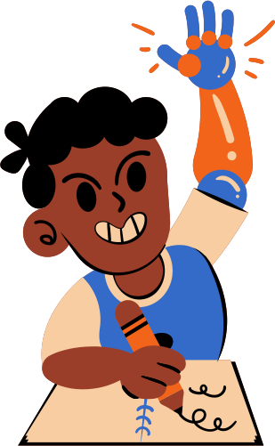

Bài 2.
Tình huống 1
Nhi thấy các bạn chơi nhảy dây rất vui, nhưng vì nhút nhát nên chỉ dám đứng nhìn.
Cách xử lí
Nếu là Nhi, em sẽ chủ động xin các bạn gia nhập trò chơi.

Slide 8

Bài 2
Tình huống 2
Hạnh có ít bạn bè nên khi gặp khó khăn, Hạnh không biết chia sẻ cùng ai.
Cách xử lí
Nếu là bạn của Hạnh, em sẽ chủ động đến bắt chuyện, tâm sự với bạn ấy

Slide 9

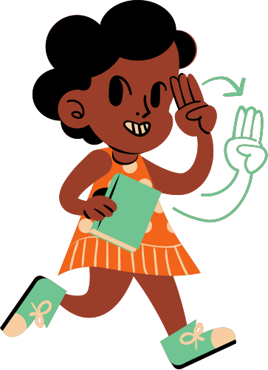
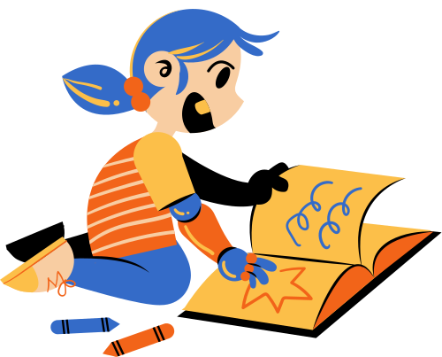
Vận dụng

Slide 10

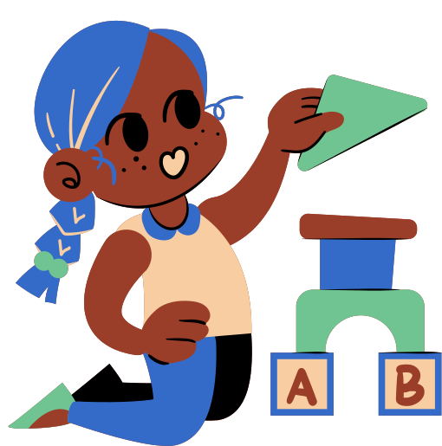

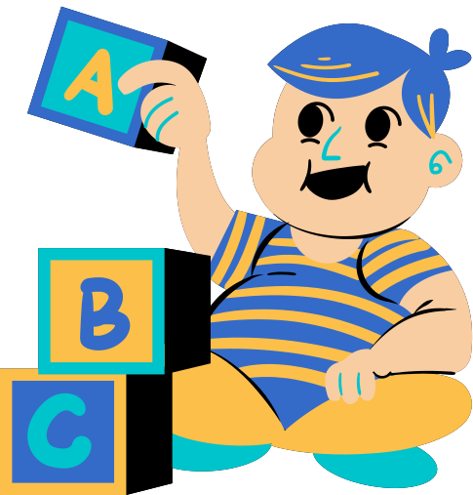

Củng cố, dặn dò
Tiết học hôm nay các em học được điều gì ?
Về nhà xem lại bài
Chuẩn bị bài sau

